Slide 1



Centralización y análisis de datos
Presentación del producto
SVE
Scoring
Vehicular
Estadístico

Slide 2



Centralización y análisis de datos
¿Quiénes Somos?
Nuevos Rumbos S.R.L.
Un grupo de ingenieros, consultores, analistas y especialistas, dedicados a la centralización y el análisis de datos.
Contamos con las herramientas necesarias para brindar análisis y reportes de altísima calidad, adaptados a la necesidad del cliente.

Slide 3


Centralización y análisis de datos
Nuestra Misión
Nuestros Valores
Nuestra Visión
Centralizar la información de datos referentes a diversos campos, de suma importancia a
la hora de tomar decisiones en su empresa.
Honestidad
Innovación
Perfeccionamiento
Proactividad
Adaptabilidad
Integridad
Proveer informes confiables y fidedignos que nuestros clientes minimicen los riesgos en la toma de decisiones.

Slide 4







Centralización y análisis de datos
Nuestro Equipo
Adriana Chelotti
Ingeniera en Software
Darío Perez Staltari Ingeniero, consultor de seguridad.
Florencia Pereira Analista de riesgos financieros.
Raúl De Roovers
Consultor de riesgos.
Ramiro Romero Actuario, especialista en seguros.
Martín Zucchiatti
Analista de riesgos automovilísticos

Slide 5
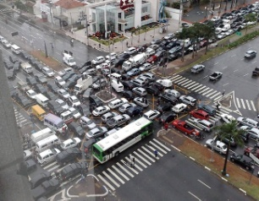
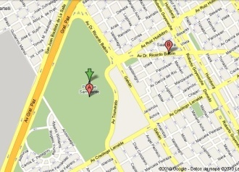



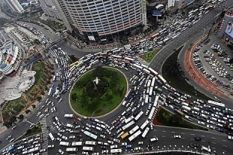

Centralización y análisis de datos
SVE – Scoring Vehicular Estadístico
Contexto
Falta de monitoreo
Falta de sanción
Tránsito complejo
Cambio cultural necesario
Falta de orden
Falta de incentivo

Slide 6
Centralización y análisis de datos
SVE – Scoring Vehicular Estadístico
La forma más eficiente de transformar datos en información;
Diversas fuentes de datos son integradas en una única base;
Información relevante y actualizada;
Amplia gama de factores considerados;
Informes detallados de niveles de riesgo.

Slide 7



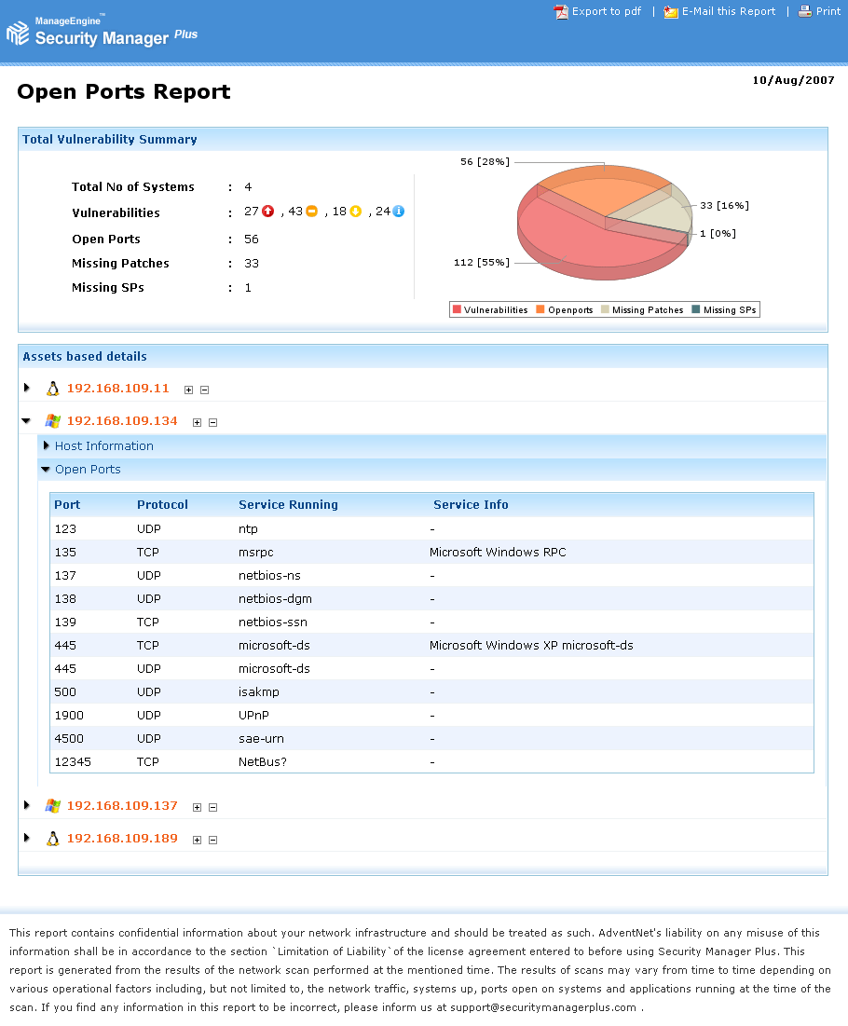





Centralización y análisis de datos
SVE – Scoring Vehicular Estadístico
Conductores
Y
vehículos
Perfil
Informe de riesgos
Análisis experto
Fuentes públicas y
privadas
Antecedentes
SVE: 83 pts.

Slide 8
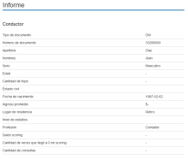
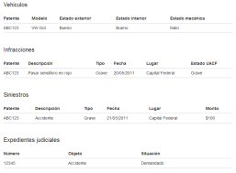
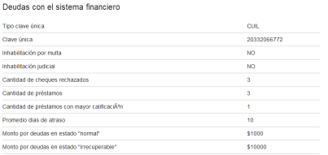
Centralización y análisis de datos
SVE – Scoring Vehicular Estadístico
Informe de riesgos
Datos personales
Vehículos
Información legal

Slide 9
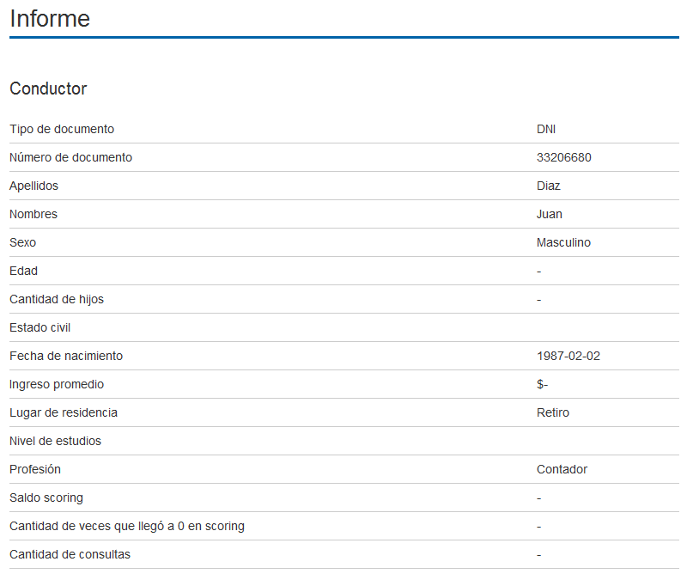
Centralización y análisis de datos
Datos personales

Slide 10
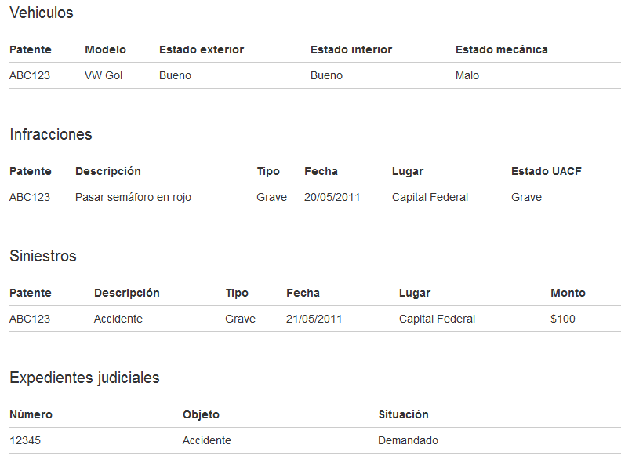
Centralización y análisis de datos
Vehículos

Slide 11

Centralización y análisis de datos
Información legal

Slide 12

Centralización y análisis de datos
SVE – Scoring Vehicular Estadístico
Marco legal
Privacidad
Confidencialidad
Ley Habeas Data 25.326

Slide 13

Centralización y análisis de datos
Nuestras Opciones
Adaptables
Flexibles
Baja tasa
Consulta puntual
Pack 50 consultas mensuales
Pack 200 consultas mensuales
Plan consultas mensuales ilimitadas

Slide 14
Centralización y análisis de datos
Contacto y asesoramiento
Escríbanos
contactenos@nuevosrumbos.com.ar
www.nuevosrumbos.com.ar
Llámenos
0 8 0 0 – 4 4 4 – 6 8 7 8
(N U R U)
Venga a conocernos
Juan B. Justo 999, CABA – Buenos Aires, Argentina

Slide 15
Centralización y análisis de datos
Presentación del producto
SVE
Muchas gracias!!!

